Slide 1
Pertemuan 3 Decision
Irwan Tanu Kusnadi, M.Kom

Slide 2
Operator Kondisi Bahasa Java
Dalam pemrograman seringkali dibutuhkan eksekusi blok pernyataan jika dipenuhi kondisi tertentu. Kondisi yangdiberikan dinyatakan dengan ekspresi boolean. Pada Gambar terlihat bahwa blok pernyataan A akan dieksekusi jikakondisi D bernilai benar, sebaliknya blok pernyataan B akandieksekusi jika kondisi D bernilai salah.
D
Pernyataan B
tidak
ya
Pernyataan A

Slide 3
Pengkondisian dengan if
Pengkondisian dengan if digunakan untuk mengeksekusi blok pemyataan, dimana yang dibutuhkan hanyalah kondisi benarsaja.
Sintaks:
if (<ekspresi_boolean>)
{
<blok pernyataan>
}

Slide 4
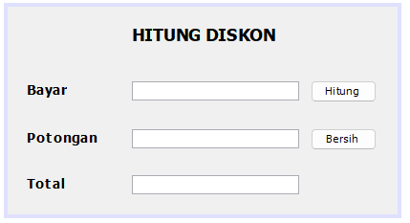
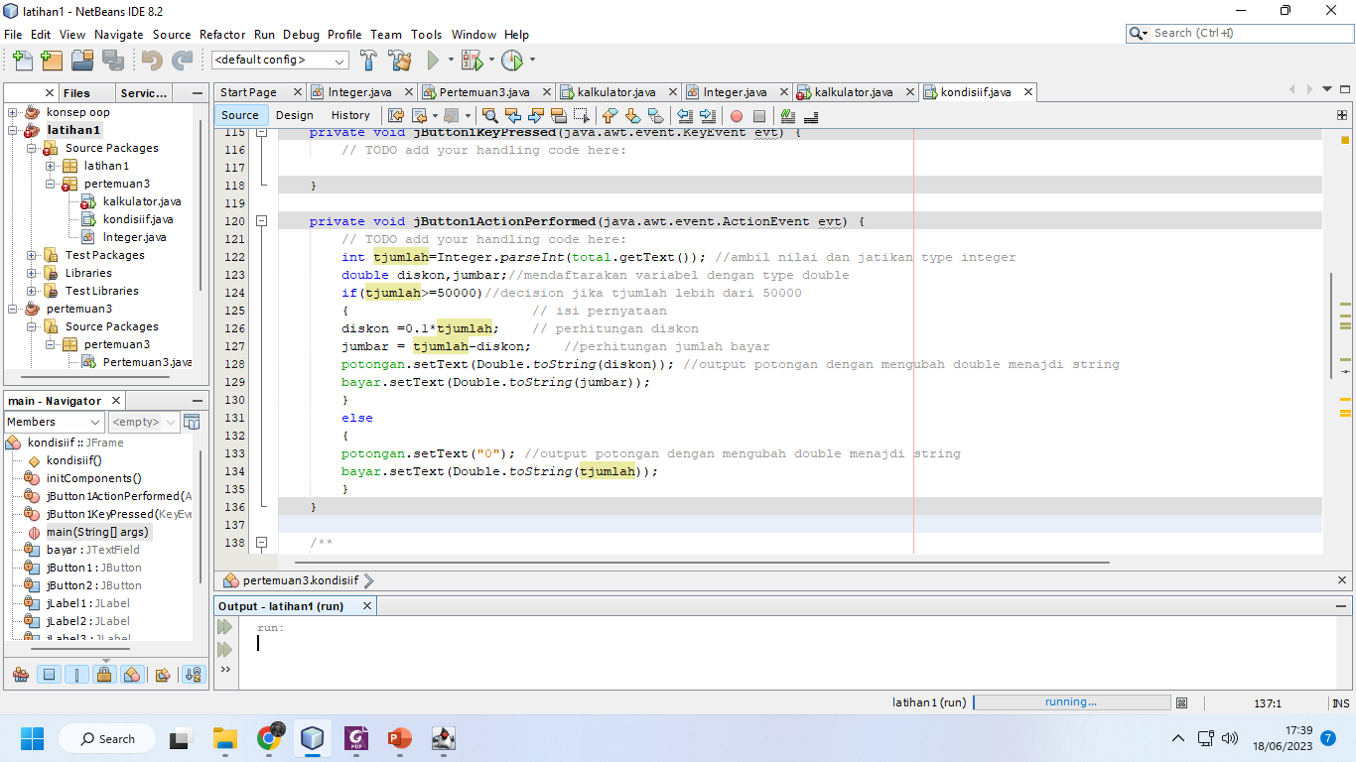
Latihan 1
Buatlah tampilan seperti gambar, kemudian buatlah perhitungan diskon, apabila bayar lebih dari 50000 maka mendapatkan potongan sebanyak 10%

Slide 5
Pengkondisian dengan if-else
Pengkondisian dengan if-else digunakan untuk mengeksekusi blok pernyataan A jika suatu kondisi bernilai benar, dansebaliknya akan mengeksekusi blok pernyataan B jika suatukondisi bernilai salah.
Sintaks:
if (<ekspresi_boolean>)
{
<blok pernyataan A>
}
else
{
<blok pernyataan B>
}

Slide 6

Latihan 2
Dari Latihan 1 yang telah dibuat sebelumnya tambahkan pernyataan else untuk melengkapi programnya. Sehingga pada saat total kurang dari 50000 dapat tampil jumlah yang harus dibayar

Slide 7
Nested IF
Nested if merupakan pernyataan if berada didalam pernyataan if yang lainnya. Bentuk penulisan pernyataan
Nested if adalah:
if(syarat)
if(syarat)
... perintah;
else
... perintah;
else
if(syarat)
... perintah;
else
... perintah;

Slide 8
Contoh nested if
Contoh:
Menentukan harga berdasarkan merk dan satuan, dgn kriteria:
- Harga Aqua satuan gelas Rp.500
- Harga Aqua satuan botol Rp.3.000
- Harga VIT satuan gelas Rp.450
- Harga VIT satuan botol Rp.2.800
Pilih merk lalu pilih satuan maka harga tampil.

Slide 9
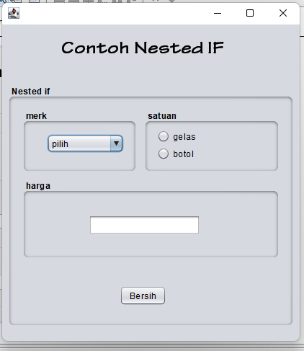
Langkah kerja
Buatlah tampilan form seperti pada gambar disamping.
Buat combobox dengan pilihan/model Pilih, Aqua, Vit nama variable pmerek
Dan untuk satuan gunakan radio button group variable gelas dan variable botol
Tambahkan 1 textfield variable harg
Tambahkan 1 button dengan nama variable bersih

Slide 10
Kode program menentukan harga
private void harga(){
String merek = (String)pmerek.getSelectedItem();
if (merek.equals("Aqua"))
if(gelas.isSelected()==true)
harg.setText("500");
else
harg.setText("3000");
else
if(gelas.isSelected()==true)
harg.setText("450");
else
harg.setText("2800");
}

Slide 11
Koding untuk pemilihan satuan
private void gelasActionPerformed(java.awt.event.ActionEvent evt) {
// TODO add your handling code here:
botol.setSelected(false);
harga();
}
private void botolActionPerformed(java.awt.event.ActionEvent evt) {
// TODO add your handling code here:
gelas.setSelected(false);
harga();
}

Slide 12
Pernyataan SWITCH-CASE
Bentuk dari switch – case merupakan pernyataan yang dirancangan khusus untuk menangani pengambilan keputusan yang melibatkan sejumlah atau banyak alternatif. Pernyataan switch - case ini memiliki kegunaan sama seperti if - else bertingkat, tetapi penggunaannya hanya untuk memeriksa data yang bertipe primitive integer saja.
Setiap cabang akan dijalankan jika syarat nilai konstanta tersebut dipenuhi dan default akan dijalankan jika semua cabang diatasnya tidak terpenuhi. Pernyataan break menunjukan bahwa perintah siap keluar dari switch. Jika pernyataan ini tidak ada, maka program akan diteruskan kecabang- cabang yang lainnya.

Slide 13
Bentuk penulisan perintah ini sebagai berikut:
Contoh:
Menentukan nama barang berdasarkan kode barang,
dgn kriteria:
- kode 1, Buku
- kode 2, Pulpen
- kode 3, Pensi
switch (ekspresi integer)
{
case konstanta-1:
... perintah;
... perintah;
break;
case konstanta-2 :
... perintah;
... perintah;
break;
default :
... perintah;
... perintah;

Slide 14
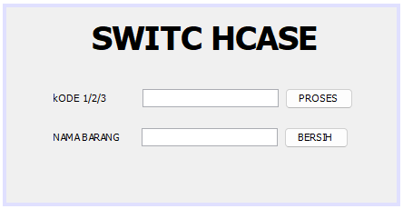
private void jButton1ActionPerformed(java.awt.event.ActionEvent evt) {
// TODO add your handling code here:
int kode=Integer.parseInt(tkode.getText());
switch(kode){
case 1:
tnama.setText("Buku");
break;
case 2:
tnama.setText("Pulpen");
break;
default:
tnama.setText("Pensil");
break;
}
}

Slide 15
Tugas
Buatlah sebuah program konversi nilai angka ke nilai huruf dengan range berikut :
Nilai >=85 and nilai <=100 = A
Nilai>=70 and nilai <=84 = B
Nilai >=60 and nilai <70 = C
Nilai >=50 and nilai<60 = D dan Nilai<50 = E
Buatlah sebuah program untuk konversi angka dengan menggunakan konsep struktur kontrol switch – case

Slide 16
TERIMA KASIH

